Slide 1
ZOOM
Ny e-mötestjänst vid Umeå universitet
Hans-Erik Sjöström, UPL

Slide 2
Verkstad
Introduktion
Bakgrund
Tidsplan
Vad blir nytt
Verkstad / Prova på funktioner i Zoom
Stöd och resurser
Tid för frågor

Slide 3
Bakgrund
Adobe Connect stängs i december 2018
Säkerhetsproblem i Flash Player
Licenspriser för Adobe Connect har ökat
Notes:
Myndigheten för samhällsskydd och beredskap

Slide 4
tidsplan

Slide 5
Fördel zoom
En ny modernare, stabilare och mer användarvänlig tjänst
100 deltagare per möte
Stödjer Windows, Mac, Linux, iOS, Android mm.
Möjligt att spela in möten och spara fil lokalt (.mp4)

Slide 6
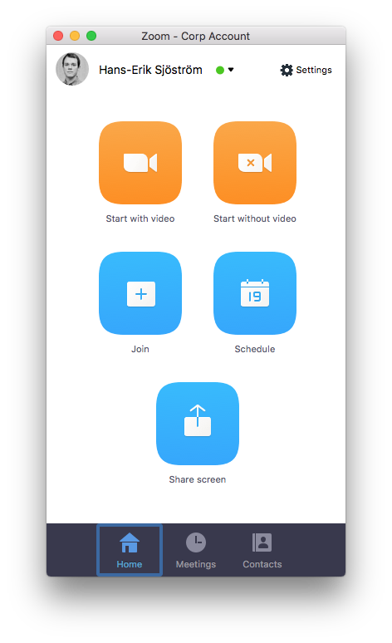
Vad blir nytt
Schemalägga möten
Inget innehåll sparas i mötesrummen
Deltagarna styr själva över rummets layout
Fritt för studenter att använda
Inspelade möten kan publiceras i Umu Play

Slide 7
Vad finns i moodle?
Introduktion
Vad är Zoom
Varför byter universitetet e-mötesplattform
Tidsplan för avveckling av AC och införande av Zoom
Ladda hem och installera klient
Delta i ett möte
Starta ett möte
Spontant möte
Schemalagt möte
Ytterligare funktioner i Zoom
Kontroller för möte (Ljud/Video, Invite/Bjuda in deltagare, Deltagare/Participants, Dela skärm/Share screen, Hantera deltagare/rättigheter)
Break out rooms (Dela in deltagare i grupper)
Share screen/Dela skärm (Hela skrivbordet, Individuella program, Whiteboard)
Spela in ett möte/Record

Slide 8
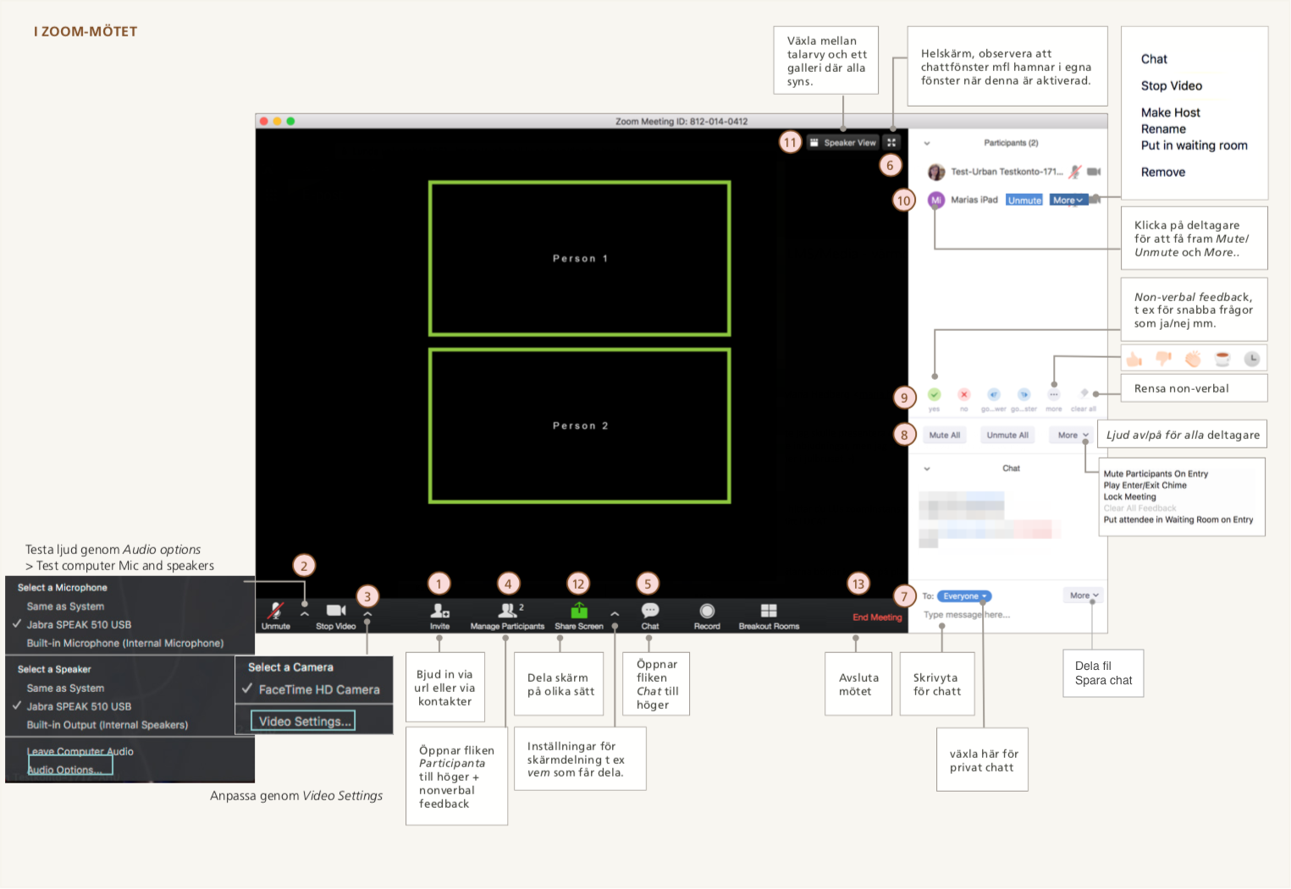

Slide 9
vad ska vi göra nu?
P
Ladda hem och installerat klient
Delta i ett möte
Jag delar in er i grupper 2 & 2
Dela skärm / Whiteboard / Visa Powerpoint
Chat
Återsamling i helgrupp och tid för frågor
P

Slide 10
Likheter och skillnader
manual.its.umu.se

Slide 11
Stöd och resurser
Support ges av UPL via Servicedesk från och med 1 maj 2018
www.servicedesk.its.umu.se
Manualer och guider för anställda och studenter
manual.its.umu.se
Manualer och guider från Zoom
support.zoom.us

Slide 12
Zoomresurs i moodle
www.moodle.umu.se/course/view.php?id=1699
Kursnyckel: zoom

